Slide 1
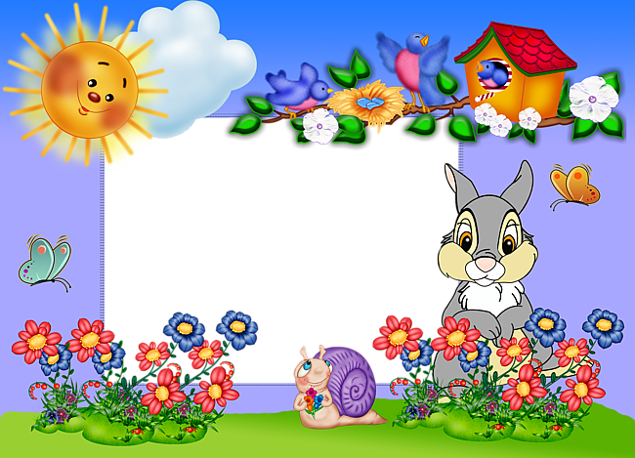
Разучиваем потешки
Выполнила
воспитатель Копырзова Л.В.

Slide 3
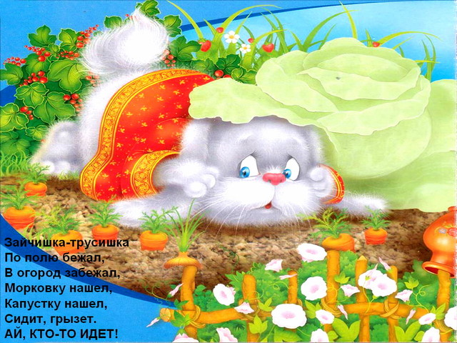

Slide 6
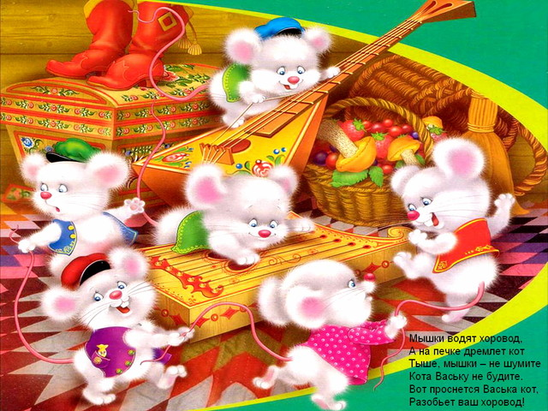

Slide 9
